Slide 1
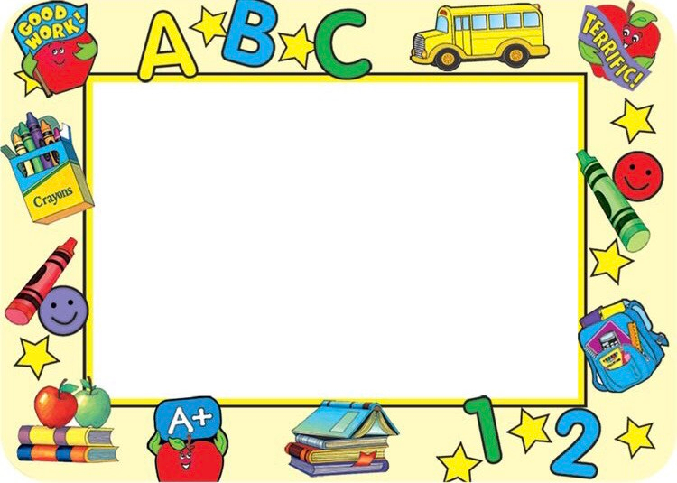
UBND THỊ XÃ BUÔN HỒ
TRƯỜNG MẦM NON HOA HỒNG
LÀM QUEN VĂN HỌC
Đề tài: THƠ “BẠN MỚI”
Lớp : chồi 4
Giáo viên: H LYLA NIÊ

Slide 2























UBND QUẬN LONG BIÊN
TRƯỜNG MẦM NON LONG BIÊN A
Phát triển ngôn ngữ
Thơ: Bạn mới
Lứa tuổi: 4 – 5 tuổi

Slide 3
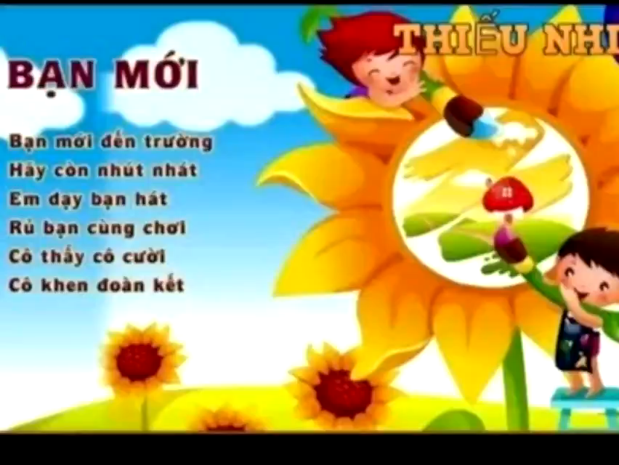

Slide 4

ĐÀM THOẠI – TRÍCH DẪN
Cô vừa đọc cho các con bài thơ gì? Do ai sáng tác?

Slide 5

Nguyệt Mai

Slide 6
ĐÀM THOẠI – TRÍCH DẪN
Bạn mới đến trường hãy còn như thế nào?

Slide 7
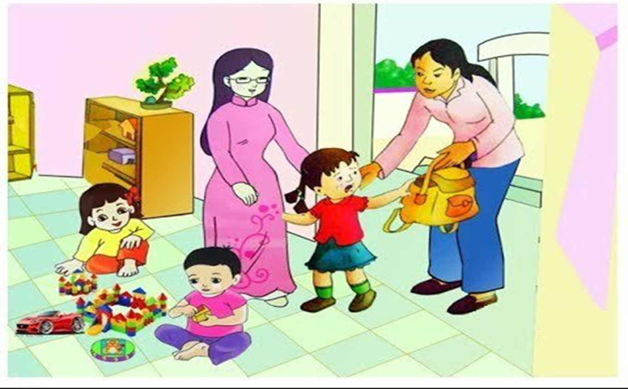
Bạn mới đến trường
Hãy còn nhút nhát

Slide 8
ĐÀM THOẠI – TRÍCH DẪN
Em đã dạy bạn làm gì? Và rủ bạn đi đâu

Slide 9

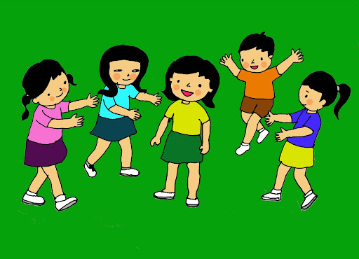
Em dạy bạn hát
Rủ bạn cùng chơi

Slide 10
ĐÀM THOẠI – TRÍCH DẪN
Cô cảm thấy như thế nào? Cô đã khen các con ra sao?

Slide 11
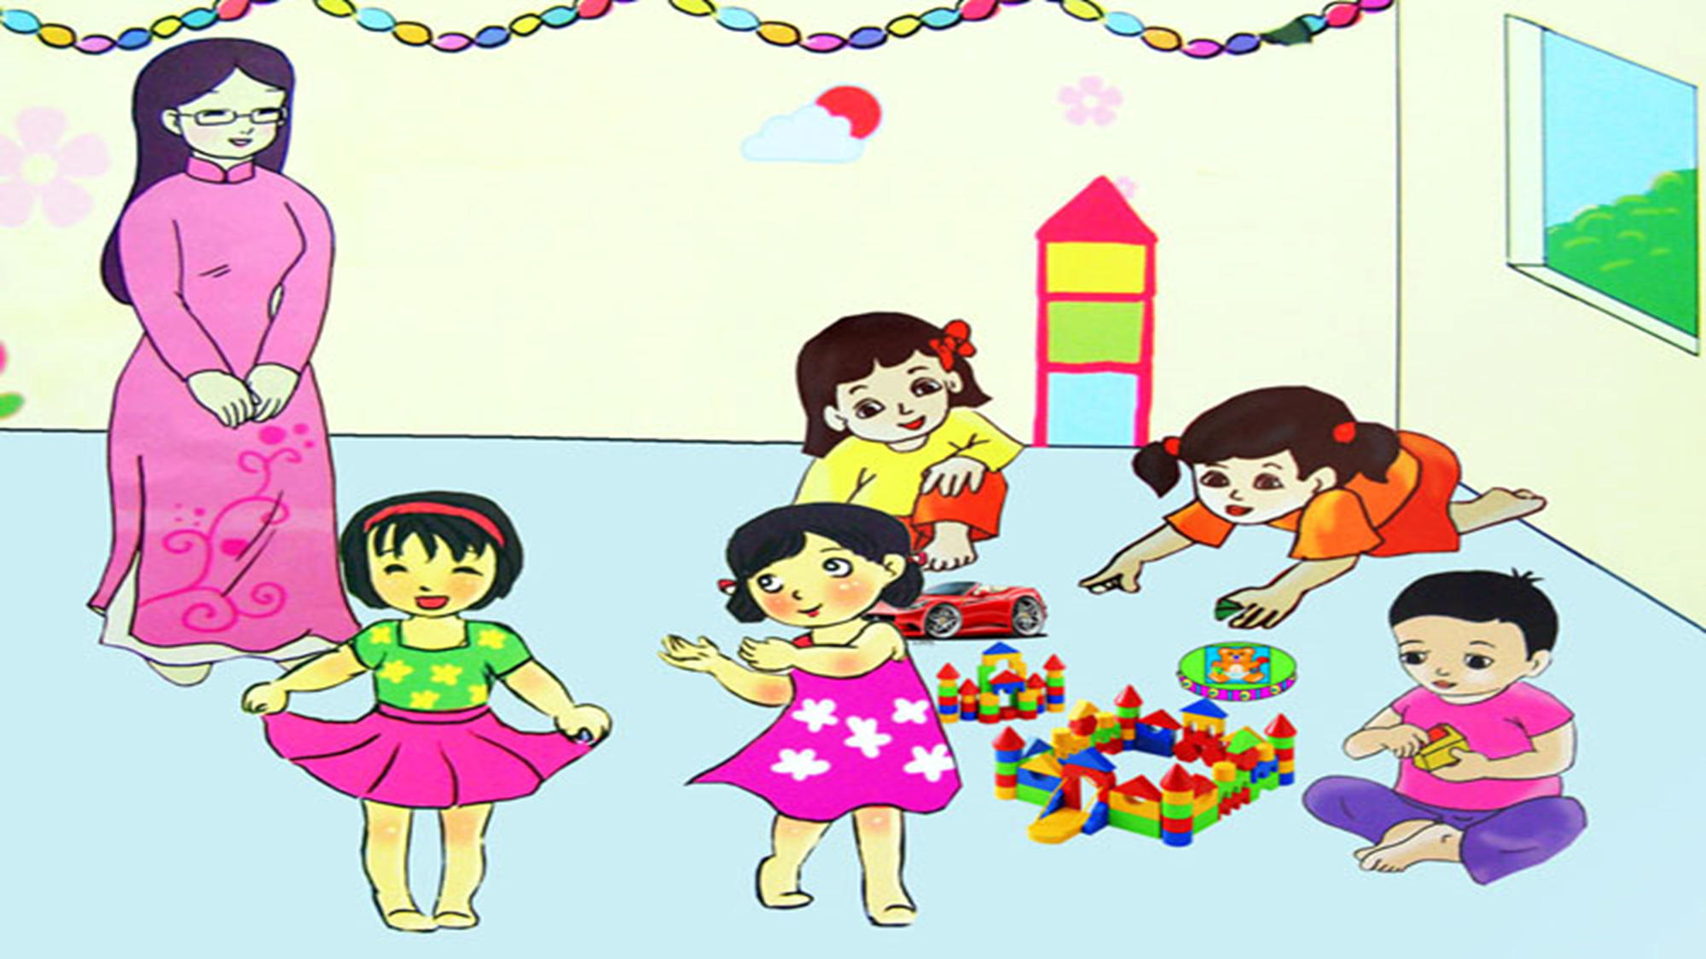
Cô thấy cô cười
Cô khen đoàn kết

Slide 12



